Slide 1

Algorithm Problem Solving Study
컴퓨터공학과 전재호 @jaehoo1

Slide 2
Algorithms
1
9
OT, Time Complexity, Implementation
Graph Theory, Graph Traversal
2
10
Implementation, String
Data Structure - Disjoint Set, Union Find
3
11
Brute Force
Recursion, Backtracking
4
12
Sorting, Binary Search
Shortest Path - Dijkstra
5
13
Dynamic Programming
Shortest Path - Floyd Warshall
6
Greedy
14
Minimum Spanning Tree - Kruskal
7
15
Linear Data Structure - Stack, Queue, List
Hash Set, Hash Map
8
Data Structure - Tree, Graph, Graph Theory, Graph Traversal

Slide 3


String
언어마다 문자열을 다루는 방식이 상이하기 때문에 모두 다 설명드릴 순 없지만, 가장 기초적인 차이만 인지합니다.
C언어
문자열을 char형의 배열로 다룹니다.
문자열의 가장 끝에 null 문자를 위한 공간이 필요합니다.
문자열을 다루는 기본 함수들이 <string.h>에 있습니다.

Slide 4
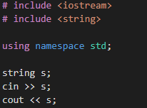

String
C++
C언어 스타일의 입력 외에 추가로 <string> 클래스를 제공
Python
Python의 기본 입력( input() ) 함수는 문자열로 입력받음
슬라이싱을 지원하여 편리, 배열처럼 사용가능

Slide 5

String
Java
문자열이 한번 생성되면 수정 불가 (수정 가능한 클래스는 StringBuilder)
문자열 역시 객체로 다룸

Slide 6
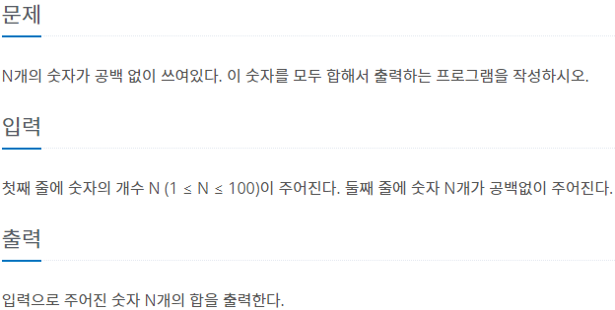
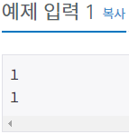
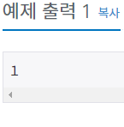
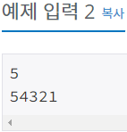
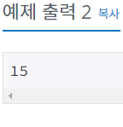
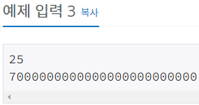
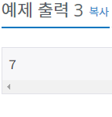
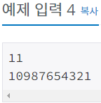
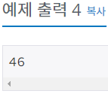
String – 11720 숫자의 합

Slide 7
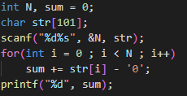
String – 11720 숫자의 합
문자열 입력을 받고 각 원소들을 탐색하는 문제

Slide 8
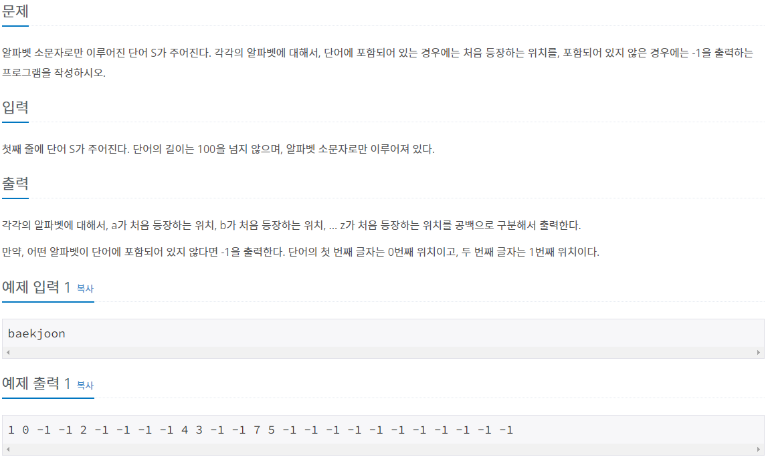
String – 10809 알파벳 찾기

Slide 9
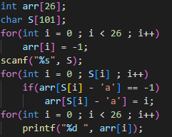
String – 10809 알파벳 찾기
a ~ z 의 위치를 기록할 배열을 두고, 처음 등장할 때 마다 위치를 기록하면 됨

Slide 10
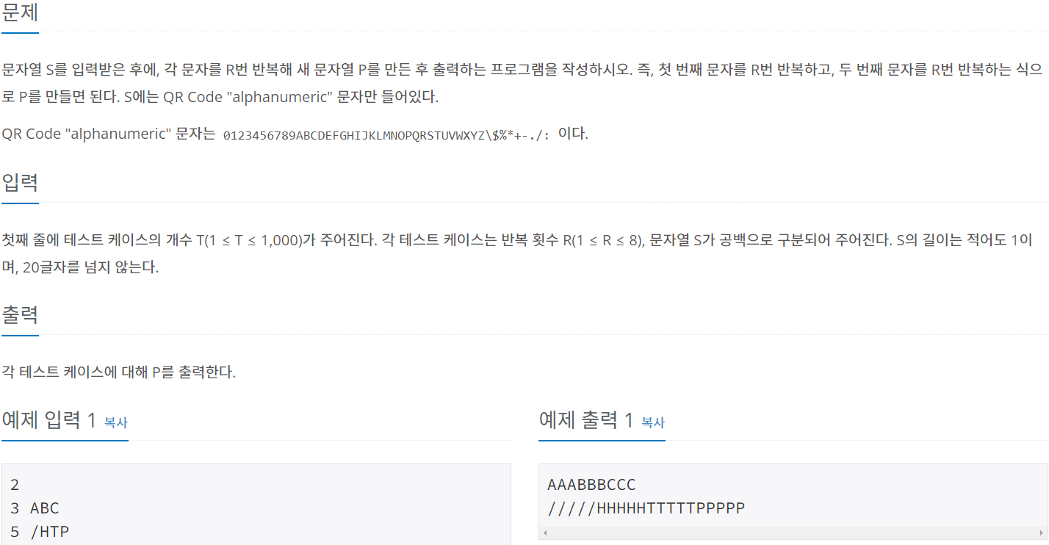
String – 2675 문자열 반복

Slide 11
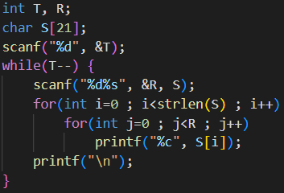
String – 2675 문자열 반복
문자열의 각 글자를 R번 반복 출력

Slide 12
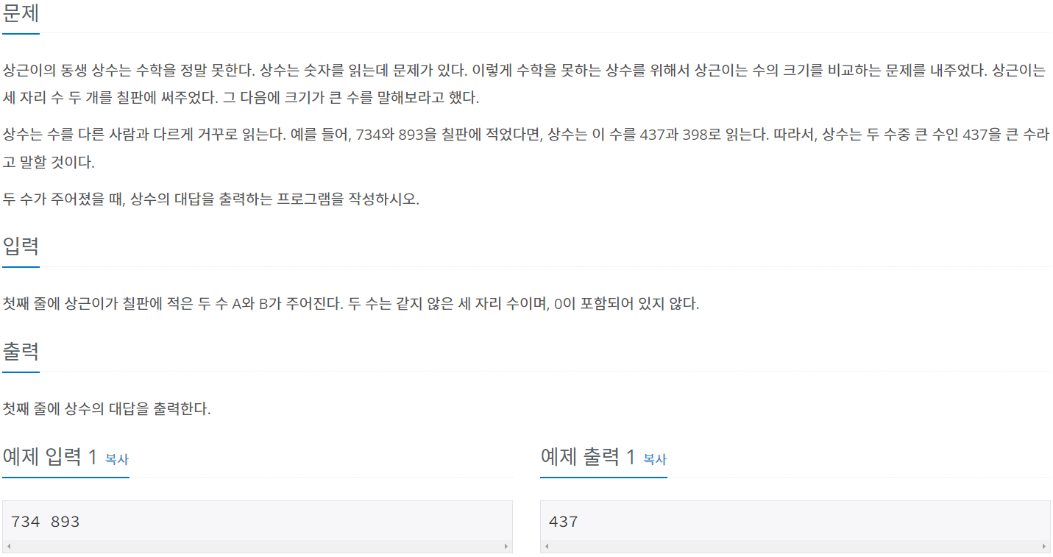
String – 2908 상수

Slide 13
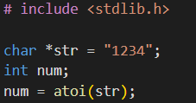
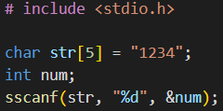
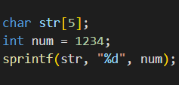
String – 2908 상수
3자리수 고정인 수이므로, 문자열로 받아 뒤집은 다음 자리수를 곱해 정수화 하는 방법도 좋지만,
각 언어별로 문자열을 정수로 바꾸는 함수들을 제공하니, 이를 사용해 보는 것도 좋음
C : atoi(), sscanf(), sprint()
문자열 → 정수
문자열 → 정수
정수 → 문자열

Slide 14




String – 2908 상수
Python : int(), str()
문자열 → 정수
정수 → 문자열
Java : parseInt(), toString()
문자열 → 정수
정수 → 문자열

Slide 15
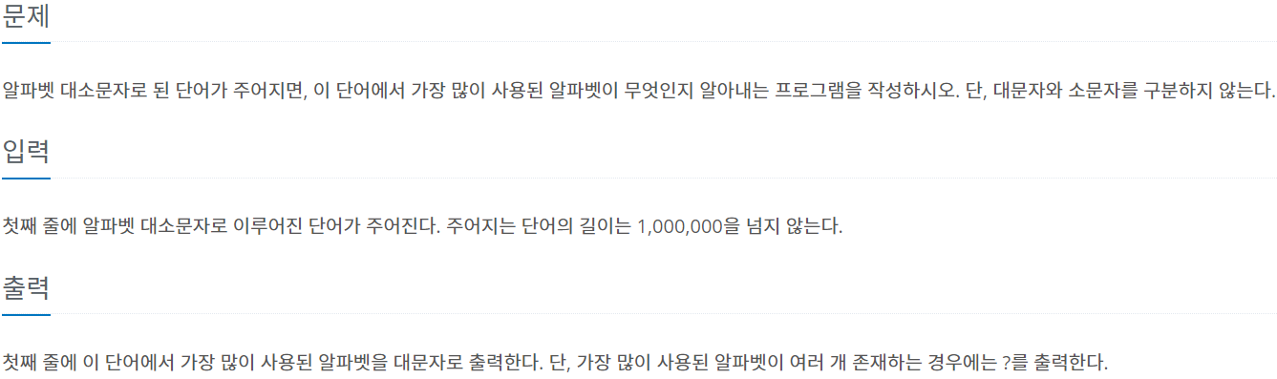
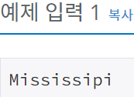
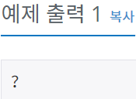
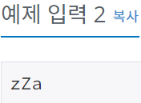
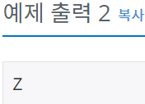
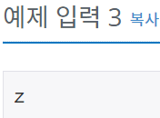
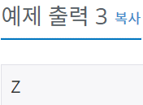
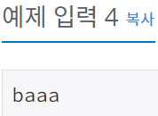
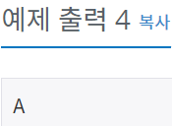
String – 1157 단어 공부

Slide 16
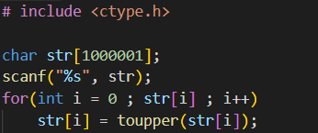

String – 1157 단어 공부
대소문자를 구분하지 않는다고 했으니, 문자열 전체를 대문자 또는 소문자로 변환하고 시작하면 편리할 것
각 알파벳이 몇 번 나왔는지 셈

Slide 17


String – 1157 단어 공부
가장 많이 나온 알파벳이 몇 개인지 확인
가장 많이 나온 알파벳의 수를 확인

Slide 18
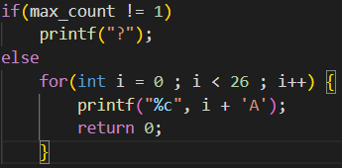
String – 1157 단어 공부
가장 많이 나온 알파벳이 유일하지 않으면 ( != 1 ) ?를 출력하고
유일하다면 그 알파벳을 출력

Slide 19
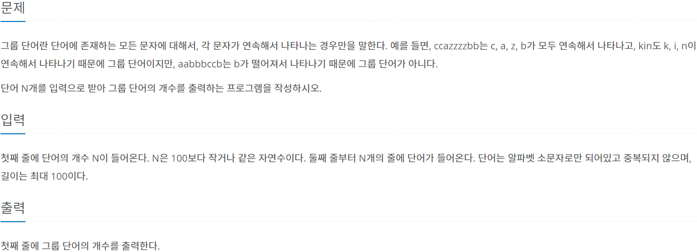
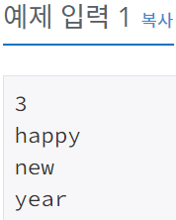
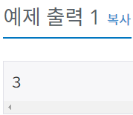
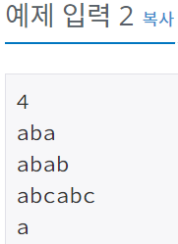
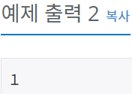
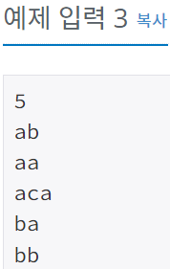
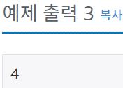
String – 1316 그룹 단어 체커

Slide 20
String – 1316 그룹 단어 체커
“연속” 을 어떻게 판별할 것인지 생각하고 구현
예를 들어, “happy“ 라는 문자열의 그룹 단어 조건을 판별할 때는
먼저, h가 연속됐는지 확인 (뭉쳐있는 h까지 탐색)
h | a | p | p | y
a가 연속됐는지 확인
h | a | p | p | y
p가 연속됐는지 확인
h | a | p | p | y
y가 연속됐는지 확인
h | a | p | p | y
문자열의 끝에 왔음에도 떨어진 문자가 없었음(그룹 단어임)

Slide 21
String – 1316 그룹 단어 체커
예를 들어, “abcabc“ 라는 문자열의 그룹 단어 조건을 판별할 때는
a | b | c | a | b | c
a | b | c | a | b | c
a | b | c | a | b | c
a | b | c | a | b | c
“떨어진” a가 발견됨 (그룹 단어가 아님)

Slide 22
String – 1316 그룹 단어 체커
문자열의 떨어진 문자가 있나 없나를 판별하는 문제
어떻게 판별할 것인가?
현재 탐색중인 인덱스와 동일한 연속된 문자들의 가장 앞까지 간 후
이후 발견된 동일한 문자가 있다면 떨어진 문자임
b | a | a | b
b | a | a | b
b | a | a | b
b | a | a | b

Slide 23
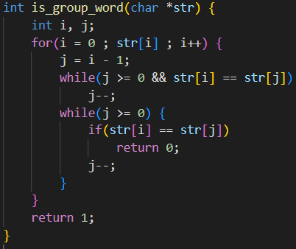
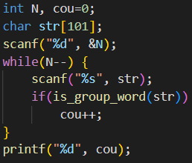
String – 1316 그룹 단어 체커
그룹 단어인지 판별하는 함수를 만들어 문제 해결
현재 탐색중인 인덱스와 동일한 연속된 문자들의 가장 앞까지 간 후
이후 발견된 동일한 문자가 있다면 떨어진 문자임

Slide 24
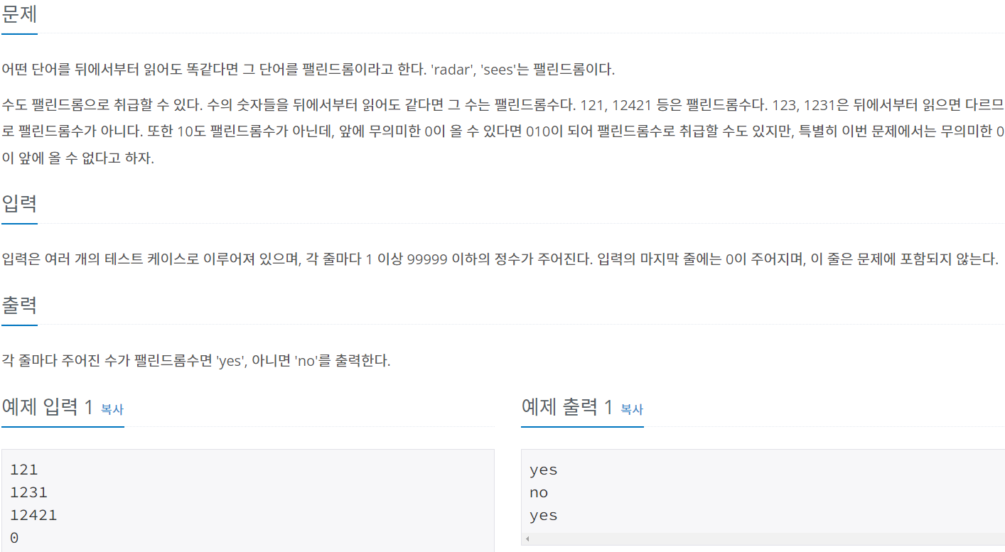
String – 1259 팰린드롬수

Slide 25
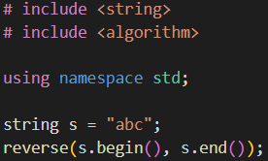
String – 1259 팰린드롬수
팰린드롬 : 앞 / 뒤로 읽어도 똑같은 문자열
어떻게 판별할 것인가?
문자열을 복사해서 뒤집어서 똑같은지 비교하면 되지 않을까?
어떻게 뒤집을 것인가?
여러 언어 들에서는 문자열 / 배열을 뒤집는 내장 함수를 제공하고 있습니다.
C++

Slide 26

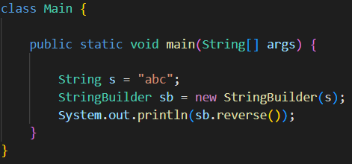
String – 1259 팰린드롬수
Python
Java의 경우에는 String 클래스에 바로 reverse() 메서드가 있진 않기 때문에,
이를 구현하는 방법이 매우 다양합니다.
StringBuilder / StringBuffer의 .reverse() 메서드 사용
Collections 클래스의 .reverse(List);

Slide 27
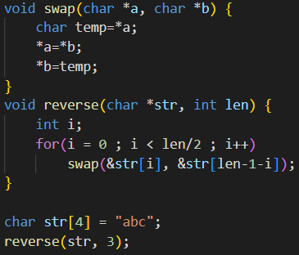
String – 1259 팰린드롬수
C의 경우에는 stl이 없기 때문에 문자열을 뒤집는 함수가 따로 존재하지 않아 이를 직접 구현합니다.
(역시 구현방법 다양함)

Slide 28




String – 1259 팰린드롬수
이제 문자열을 뒤집었으니, 원래 문자열과 같은지 비교하면 됨
비교함수 역시 언어별 내장함수를 사용하면 됨

Slide 29
Homework
아래 문제들에 대해 스스로 생각하고 풀어보세요. (해설은 따로 진행하진 않겠습니다.)
1. 2743 단어 길이 재기
2. 2744 대소문자 바꾸기
3. 1100 하얀 칸
4. 2902 KMP는 왜 KMP일까?
5. 10798 세로읽기

